Slide 1
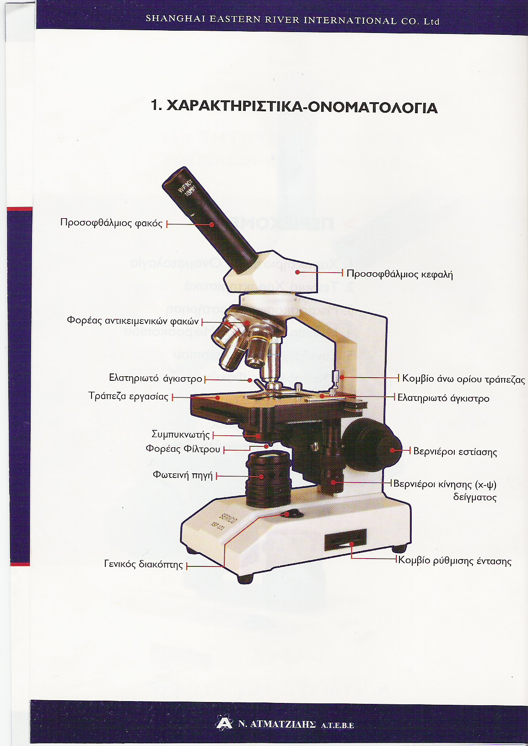

Slide 2
Το μικροσκόπιό μας,
φέρει 4 αντικειμενικούς φακούς,
Χ4 = κόκκινος,
Χ10 = κίτρινος,
Χ40 = γαλάζιος
και Χ100 = λευκός Ελαιοκαταδυτικός.

Slide 3
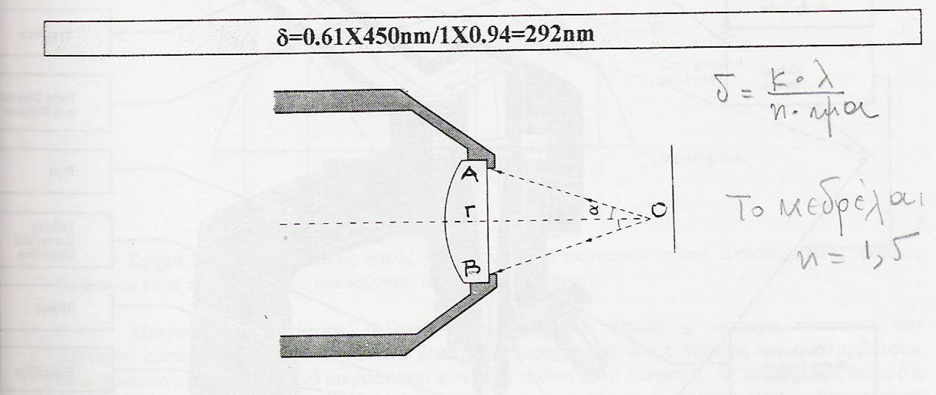
Η σημαντικότερη ιδιότητα όλων των μικροσκοπίων
είναι το διακριτικό τους όριο
(resolution)
και όχι η μεγεθυντική τους ικανότητα.
Ως διακριτικό όριο ορίζεται
η ελάχιστη απόσταση μεταξύ δύο σημείων
ώστε αυτά να εξακολουθούν
να φαίνονται ως δύο.
Φακός ΑΒ εστιακής απόστασης ΟΓ

Slide 4
Μεγέθυνση μικροσκοπίου
Μ = m1 . m2
Όπου m1 η μεγέθυνση του προσοφθάλμιου
χ 10
και m2 η μεγέθυνση του αντικειμενικού φακού
Εδώ έχουμε Μ =40 (κόκκινος)
Μ=100 (κίτρινος)
Μ=400 (μπλέ )
και Μ=1000 ( λευκός-καταδυτικός )
Notes:
Μεγέθυνση μικροσκοπίου
Μ = m1 * m2
Μεγέθυνση μικροσκοπίου
Μ = m1 * m2

Slide 5
ΒΗΜΑΤΑ ΜΙΚΡΟΣΚΟΠΙΚΗΣ ΠΑΡΑΤΗΡΗΣΗΣ
1/. Κατά τη μικροσκοπική παρατήρηση
η θέση του οργάνου πρέπει να παραμένει σταθερή.
2/.Αρχίζουμε πάντα με τον αντικειμενικό φακό
που προσφέρει τη μικρότερη μεγέθυνση.
3/.Ανοίγουμε το διακόπτη λειτουργίας του μικροσκοπίου
και ρυθμίζουμε την ένταση του φωτός.
4/.Τοποθετούμε την αντικειμενοφόρο πλάκα
με το παρασκεύασμα στην τράπεζα του μικροσκοπίου.
5/.Με τη βοήθεια του οδηγητή, (κατακόρυφοι κοχλίες)
φέρνουμε το παρασκεύασμα πάνω από το άνοιγμα
της τράπεζας μικροσκόπησης.
6/.Χρησιμοποιούμε αρχικά τον μακρομετρικό κοχλία
και στη συνέχεια τον μικρομετρικό κοχλία εστίασης
για να δούμε το είδωλο του αντικειμένου
παρατήρησης ευκρινώς.

Slide 6
7/. Εάν θέλουμε να παρατηρήσουμε
το αντικείμενο με μεγαλύτερη μεγέθυνση
τοποθετούμε στη θέση παρατήρησης τον
αντικειμενικό φακό που εξασφαλίζει την
αμέσως μεγαλύτερη μεγέθυνση σε σχέση
με τον προηγούμενο φακό.
8/.Επειδή η επιφάνεια του παρασκευάσματος
δεν είναι επίπεδη, πρέπει να
χρησιμοποιούμε τον μικρομετρικό
κοχλία κίνησης για να δούμε όλα
τα σημεία του δείγματος.
9/.Στο τέλος της κάθε παρατήρησης πρέπει να
επαναφέρουμε στον οπτικό σωλήνα
τον αντικειμενικό φακό με τη
μικρότερη μεγέθυνση.

Slide 7
ΑΣΚΗΣΗ: ΜΙΚΡΟΣΚΟΠΙΚΗ ΠΑΡΑΤΗΡΗΣΗ ΠΥΡΗΝΩΝ
ΜΕΤΑ ΑΠΟ ΕΙΔΙΚΗ ΧΡΩΣΗ
Χρωστικές που μπορούν να χρησιμοποιηθούν
Πράσινο του μεθυλίου: Η χρωστική αυτή αντιδρά
ειδικά με τα σύμπλοκα πρωτεΐνη-DNA
λόγω των φωσφορικών ριζών του DNA.
Για να παρασκευάσουμε τη χρωστική,
ρίχνουμε 2gr σκόνης πράσινο του μεθυλίου
(υπάρχει στο εμπόριο),
σε 100ml λευκού οινοπνεύματος 50ο .
Αν δούμε ότι το διάλυμα δεν βάφει καλά τους πυρήνες,
ρίχνουμε περισσότερη σκόνη μεθυλίου,
ενώ αν βάφει έντονα και το κυτταρόπλασμα,
το αραιώνουμε με λίγο νερό.
Λουγκόλ (Lugol): Σε 100ml νερό διαλύουμε 4gr KI
και 2gr I2
Κυανούν του μεθυλενίου (methylene blue solution):

Slide 8
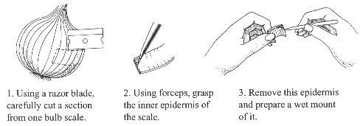
Παρατήρηση πυρήνων σε φυτικά κύτταρα.
Κόβουμε ένα κομμάτι από το λεπτό υμένα που βρίσκεται
στο εσωτερικό των λευκών χιτώνων του κρεμμυδιού,
        2.Τοποθετούμε το κομμάτι του υμένα σε ύαλο ωρολογίου
        και προσθέτουμε λίγες σταγόνες χρωστικής.
        3.Μετά από 4-5 λεπτά ξεπλένουμε το υμένιο με άφθονο νερό.

Slide 9

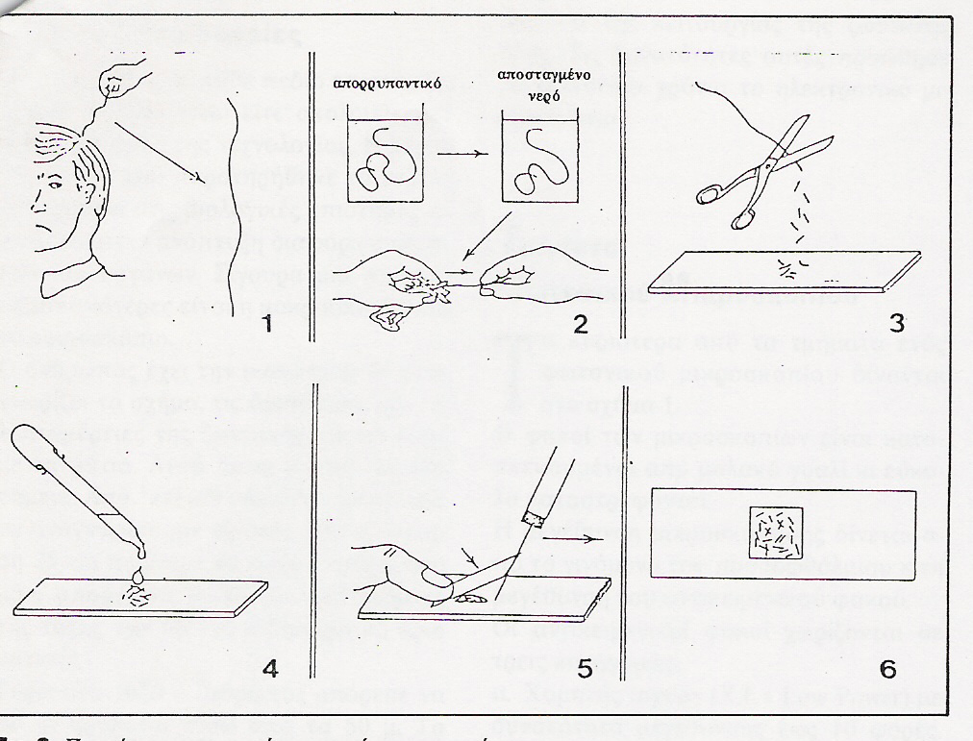
        4.Τοποθετούμε το υμένιο πάνω σε αντικειμενοφόρο πλάκα,
        με μια σταγόνα νερό και προσέχοντας να μην αναδιπλωθεί,
        5. το σκεπάζουμε με μια καλυπτρίδα
        6.Απορροφούμε με διηθητικό χαρτί το νερό που περισσεύει
        από την καλυπτρίδα και μεταφέρουμε το παρασκεύασμα
        στο μικροσκόπιο.
7.Αρχίζουμε τη μικροσκόπηση.

Slide 10
Παρατήρηση πυρήνων σε ζωικά κύτταρα.
1. Με το πλατύ άκρο μια οδοντογλυφίδας
ξύνουμε ελαφρά το πάνω μέρος της γλώσσας μας
και το εσωτερικό μέρος του μάγουλου.
2.Την οδοντογλυφίδα αυτή την πιέζουμε
και την κινούμε πάνω σε μια αντικειμενοφόρο πλάκα
που πάνω της έχουμε στάξει μια σταγόνα χρωστικής
(π.χ. lugol)

Slide 11
4. Σκεπάζουμε με μια καλυπτρίδα,
απορροφούμε με διηθητικό χαρτί
τη χρωστική που περισσεύει από την καλυπτρίδα
και μεταφέρουμε το παρασκεύασμα στο μικροσκόπιο.
5. Αρχίζουμε τη μικροσκόπηση.

Slide 12
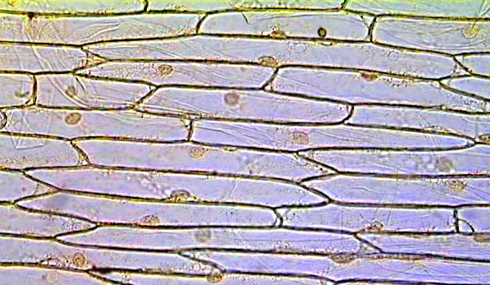
Κύτταρα κρεμμυδιού

Slide 13
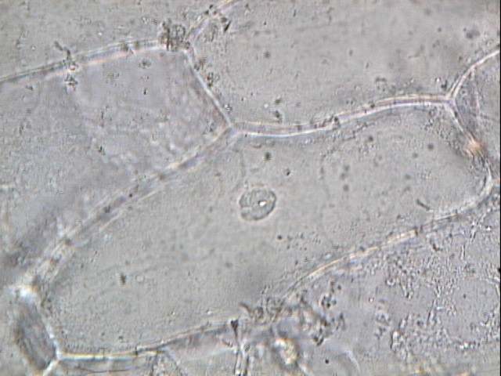

Slide 14
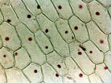

Slide 15
Ζωικό κύτταρο

Slide 17
